Slide 1
환율 계산기

Slide 2
FCV.java (constant values)
 | Class | Method | Jobs
Fx.java | Fx | Main | calls writingFx.writiesDate, Exchange.menu, Exchange.exchange
Exchanges.java | Menu | selectMenu | Gets menu id = currency
 | Exchanges | exchange | get won amount, call findingkeys CalculFx.amounts
 |  | findingKeys | set variables according to the currency
CalculFx.java | CalculFx | amounts | Calculates foreign amounts to return, changes in KRW, call checkBalance, PrintingFx, WritingFx
 |  | checkBalance | check FCV.BalanceTemp and returns Boolean value
PrintingFx.java | PrintingFx (prints in console) | printSummar | currency, amount, change, fx rate
 |  | printBills | number of bills to return
 |  | printBal | balances for the designated currency
 |  | printErr | if balance is not enough, shows status
WritingFx.java | WritingFx (writes files) | writesAll | writies dataset to csv file
 |  | writesSummary | currency, amount, change, fx rate
 |  | writesBills | number of bills to return
 |  | writesBal | balances for the designated currency
 |  | writesErr | if balance is not enough, shows status

Slide 3
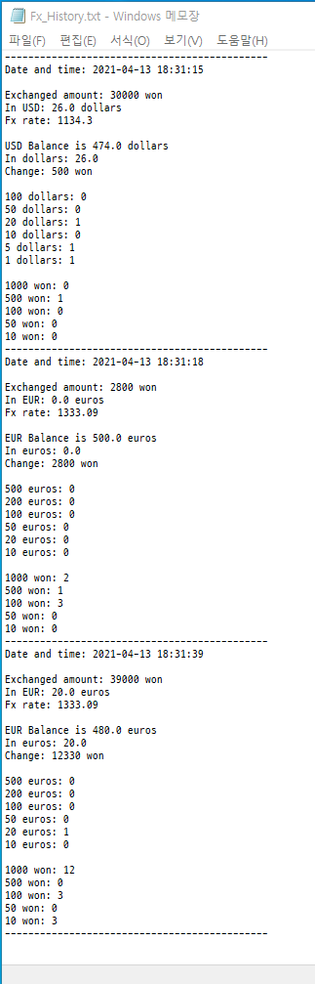
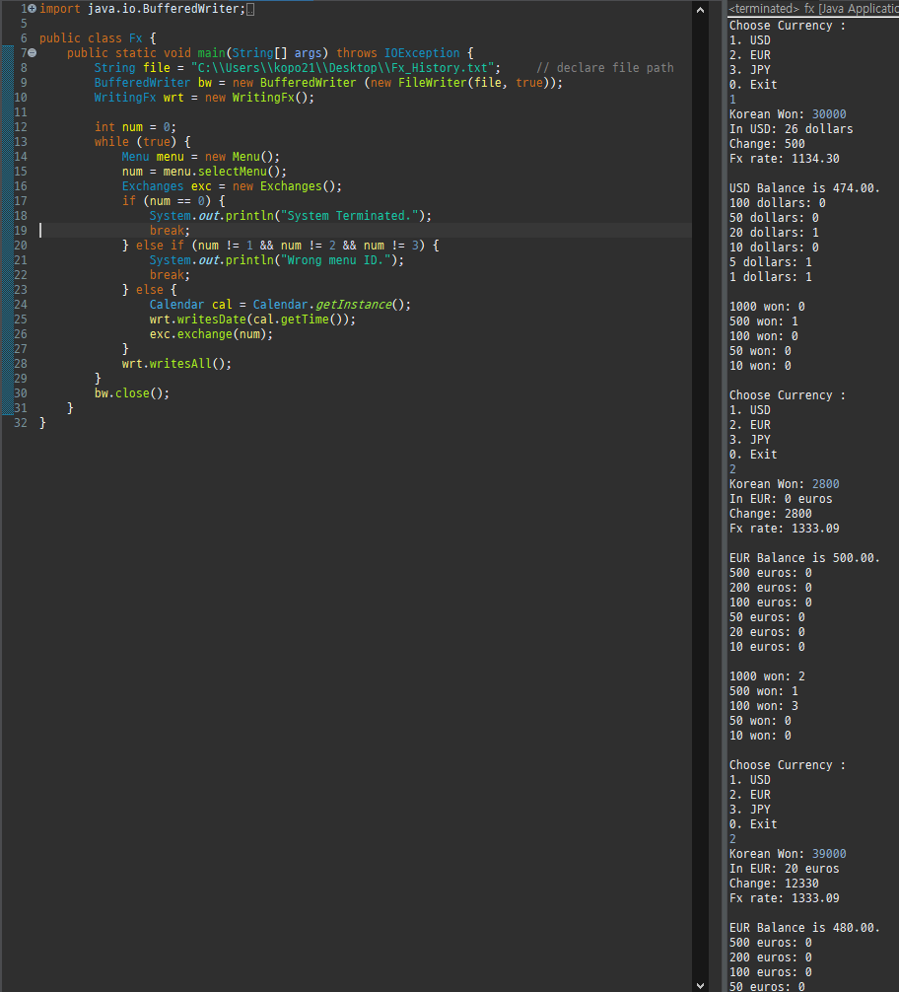
Fx.java 메인 함수 및 실행 결과
while문으로 menu 메서드에서 입력받은 값이:
0일 경우 프로그램 종료 알림
정의된 값이 아닐 경우 아이디 확인 후 종료
정의된 값일 경우 계산 및 작성 실행
1회가 끝날 때마다 writeAll 함수 호출하여 csv 파일 작성
작동 순서
menu 번호 입력(환종 결정)
원화 금액 입력
환율에 따른 환전 금액 계산 및 출력
거스름돈 계산 및 출력
환종마다 정의된 권종에 따라 외환 및 원화 권종별 개수 계산 및 출력
파일 작성
csv 파일로 데이터 테이블 저장 데이터: 날짜, 시간, 원화, 외화, 환율, 외화잔고, 거스름돈, 권종별 수량
txt 파일로 콘솔 내용 저장

Slide 4
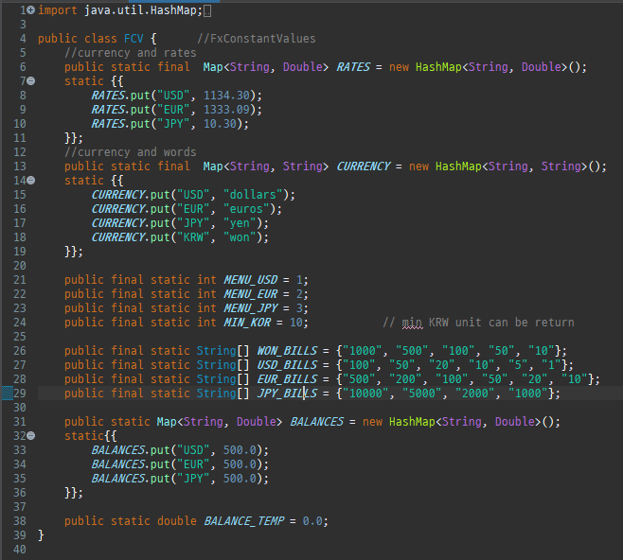
FCV.java
불변하는 값 및 클래스 참조용 변수 저장
환종 별 환율
환종 별 단어(콘솔 및 txt 파일 출력용)
환종의 고유 번호(menu 번호)
환종 별 권종
환종 별 잔고
잔고 계산용 임시 변수

Slide 5
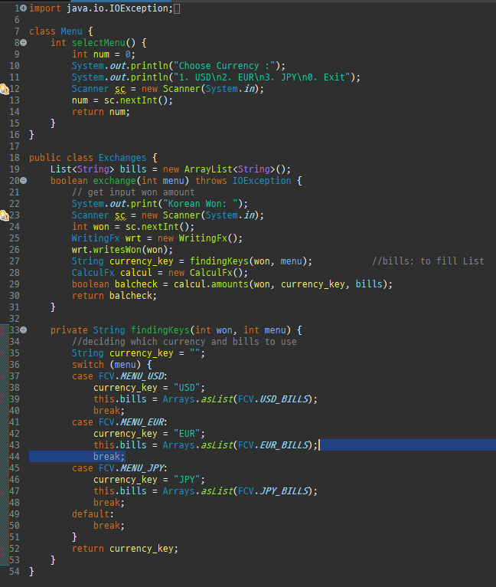
Exchanges.java
Menu.selectMenu
메뉴 번호 리턴
Exchanges.exchange
프로그램 구동 베이스
원화 금액 입력
findingkesy 메서드, CalculFx 클래스 호출
Exchanges.findingkeys
calCulFx에서 사용할 변수 지정(환율에 따라 유동적으로 지정됨)
FCV 클래스 참조

Slide 6
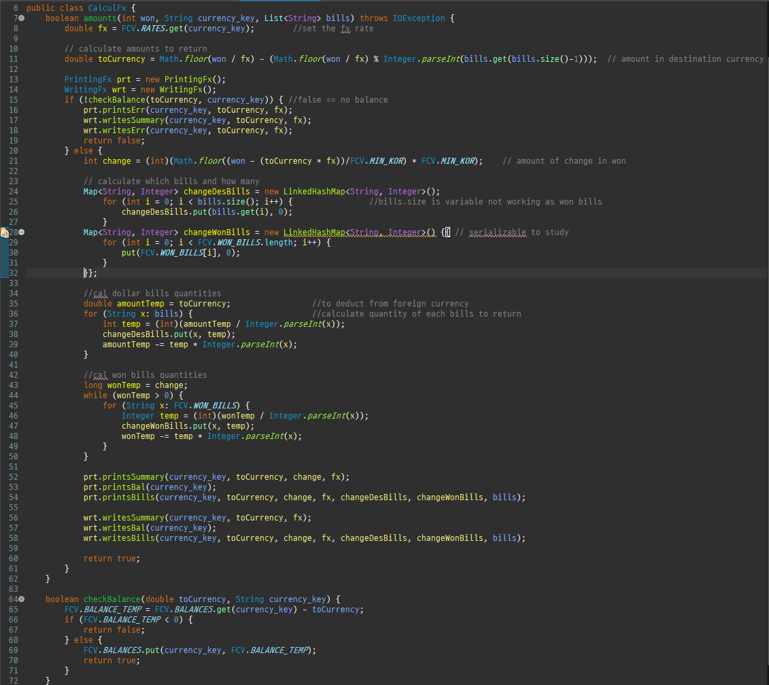
CalculFx.java
amounts
잔고 확인(checkBalance 매서드 호출)
잔고 부족시 잔고 안내(false 리턴하지만 프로그램 종료 없이 다음턴 진행)
충분할 경우 이후 작업 --
거스름돈 계산
외화 및 한화 환종별 개수 저장 (저장용 LinkedHashMap 2개 생성)
checkBalance
예상 잔고 계산하여 부족할 경우 false, 충분할 경우 true 리턴

Slide 7
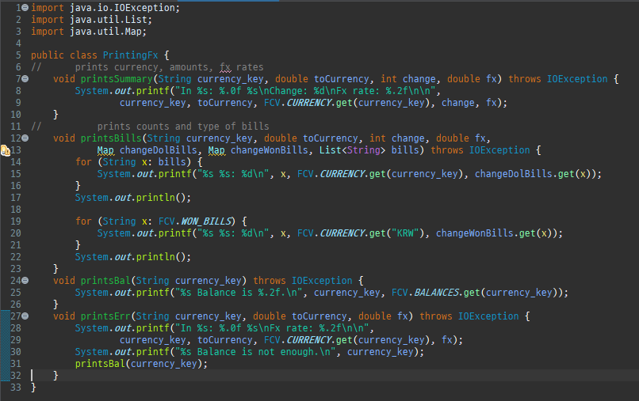
PrintingFx.java (콘솔 출력)
printsSummary
기본 입력 정보 출력(환종, 환전금액, 거스름돈, 환율)
printsBills
해당 환종 및 원화 권종별 수량 출력
권종을 조건으로 for문을 돌면서 저장해둔 권종별 수량 출력
printsBal
해당 환종 잔고 출력
printsErr
해당 환종 잔고가 부족할 경우에만 호출되는 함수
에러 메시지 및 잔고 출력(printsBal 호출)

Slide 8
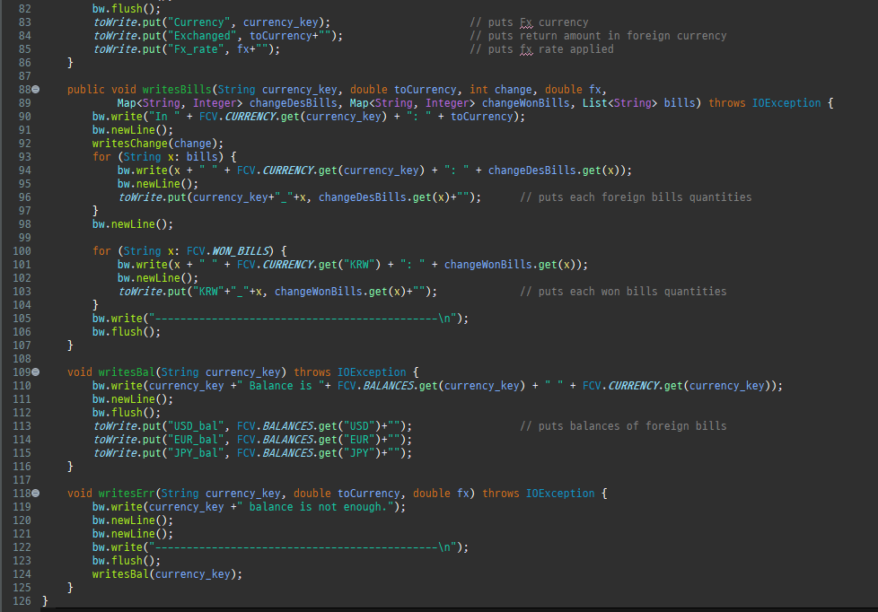
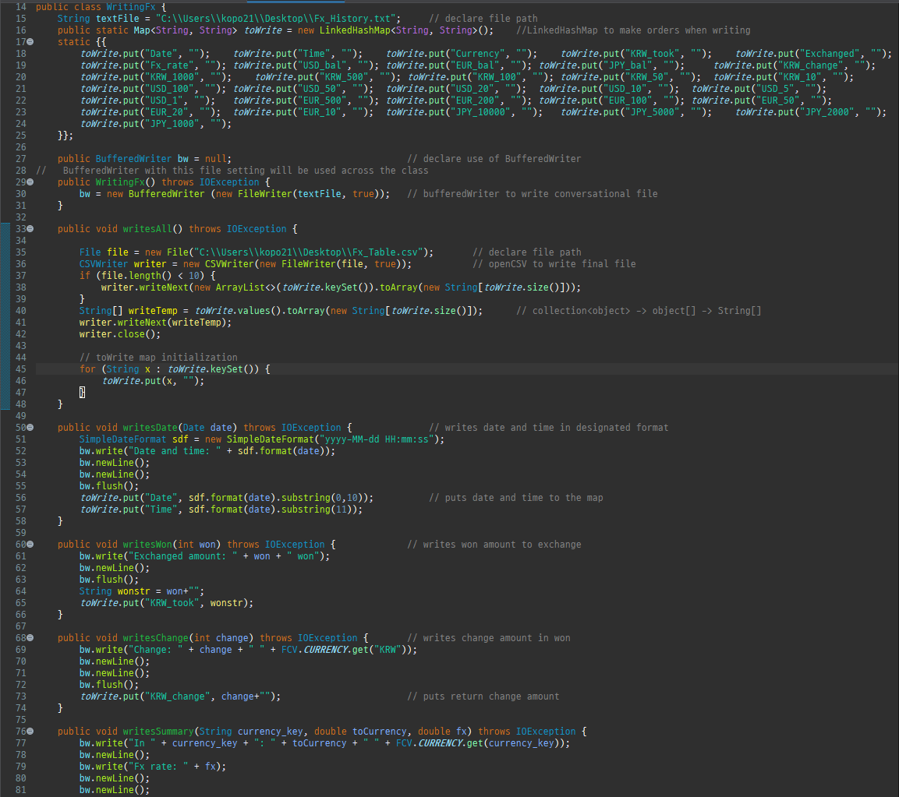
WritingFx.java (파일 작성)
BufferedWriter: txt파일 작성
OpenCSV: csv 파일 작성
static으로 CSV 파일 작성용 temp map toWrite 선언
기본적으로 printingFx 파일의 메서드에서 콘솔에 입력하는 내용을 파일로 작성
writesAll 매서드 제외 toWrite에 value put.
writesAll: 다른 매서드에서 입력한 value 를 순서대로 파일에 작성

